Slide 1
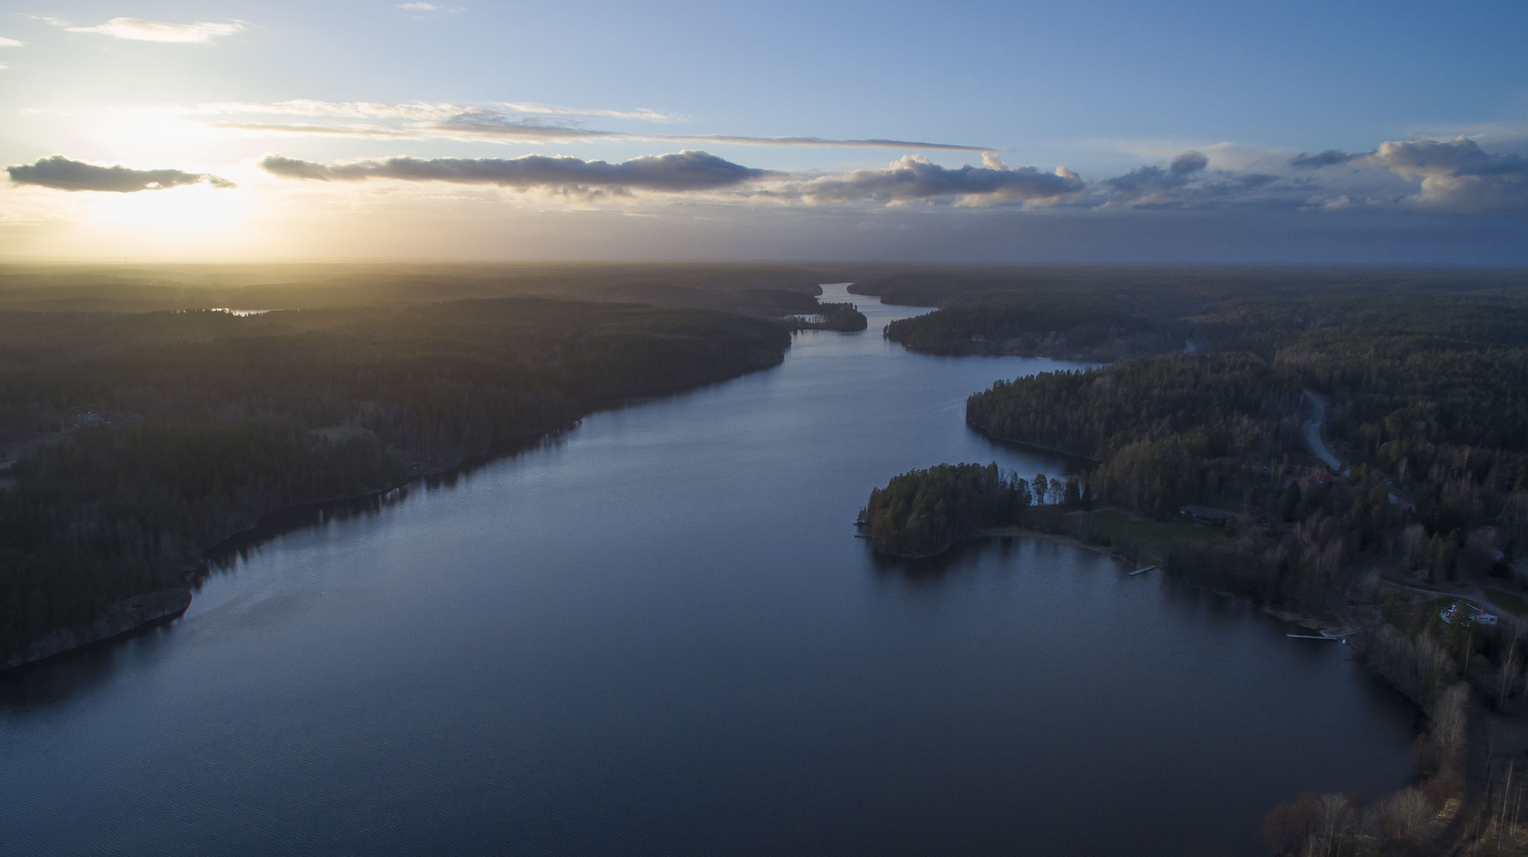

kongressihanke
KOKEMO –Kongressit ja yritystapahtumat innovaatioiden ja kestävyyden moottoreina pääkaupunkiseudulla -hanke
Tavoitteena lisätä alan kilpailuetua tekemällä pääkaupunkiseudusta maailman kestävin kokous- ja kongressikohde
Rahoitus: EU / Uudenmaan liitto, Enter Espoo, Helsingin kaupunki, Vantaan kaupunki
1.3.2024 – 28.2.2026

Slide 2

Helsinki on vuonna 2024 maailman kestävin matkakohde Global Destination Sustainability -indeksin mukaan.
Helsingille myönnettiin maaliskuussa 2025 Green Destinations GSTC -sertifiointi, ensimmäisenä suurkaupunkina maailmassa.
Espoolle myönnettiin 2024 Sustainable Travel Finland –destinaatiomerkki.
Kuva: dspmedia / Visit Espoo

Slide 3
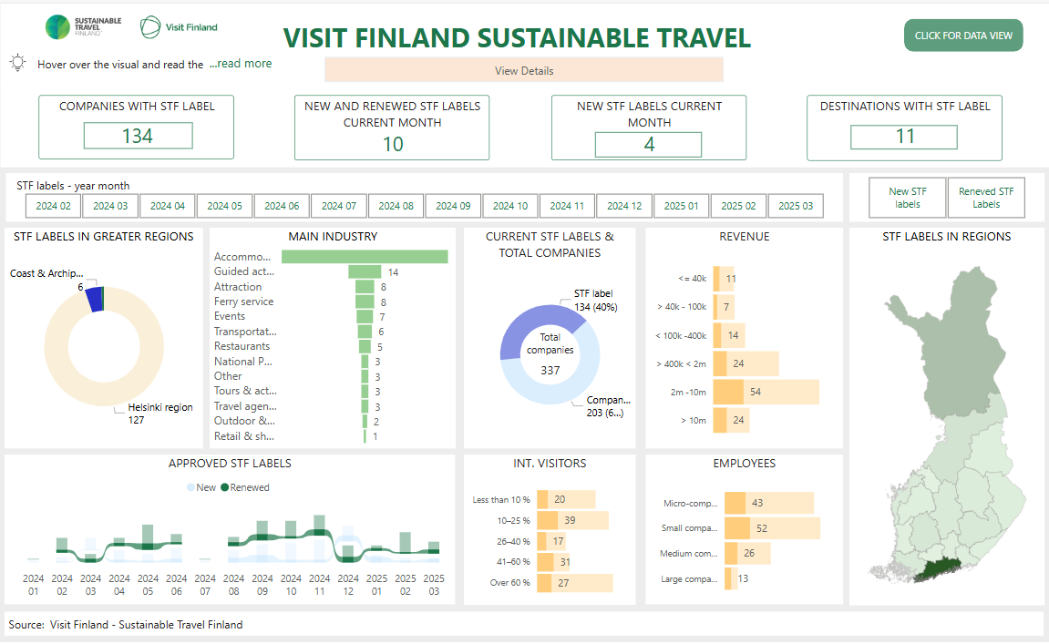

Slide 4

Miten hanke tukee yrityksiä saavuttamaan kilpailuetua?
Kuva: Visit Espoo / Natura Viva
Notes:
Kiristyvän yrityssääntelyn myötä suuryritykset joutuvat raportoimaan kestävyydestään yhä tarkemmin.

Slide 5

Tukemalla yrityksiä ympäristösertifionnissa
Kuva: dspmedia/Visit Espoo
Good Travel Seal, Green Key, Ekokompassi
8 yritystä
Kuva: dspmedia / Visit Espoo

Slide 6
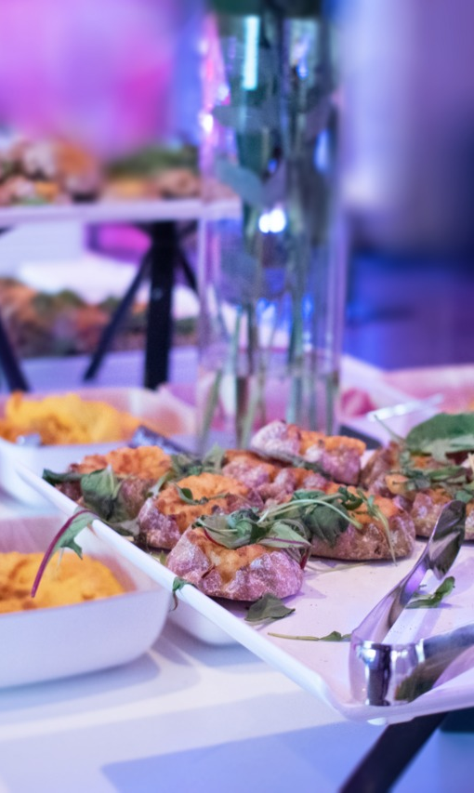
Auttamalla yrityksiä laskemaan Hiilijalanjäljen
Kuva: Salla Repo / Visit Espoo
Kiristyvän yrityssääntelyn myötä suuryritykset joutuvat raportoimaan kestävyydestään yhä tarkemmin. Laskemalla suosituimpien kokous- ja kongressituotteiden hiilijalanjäljen yritykset voivat saavuttaa kilpailuetua ja tarjota asiakkaille jo tarjousvaiheessa tarkkaa tietoa.
Yrityskohtainen tuki, 15 yritystä
Webinaarit
Hiilijalanjälki -etäklinikat
Notes:
Toteuttaja: Carbon Wise Oy

Slide 7
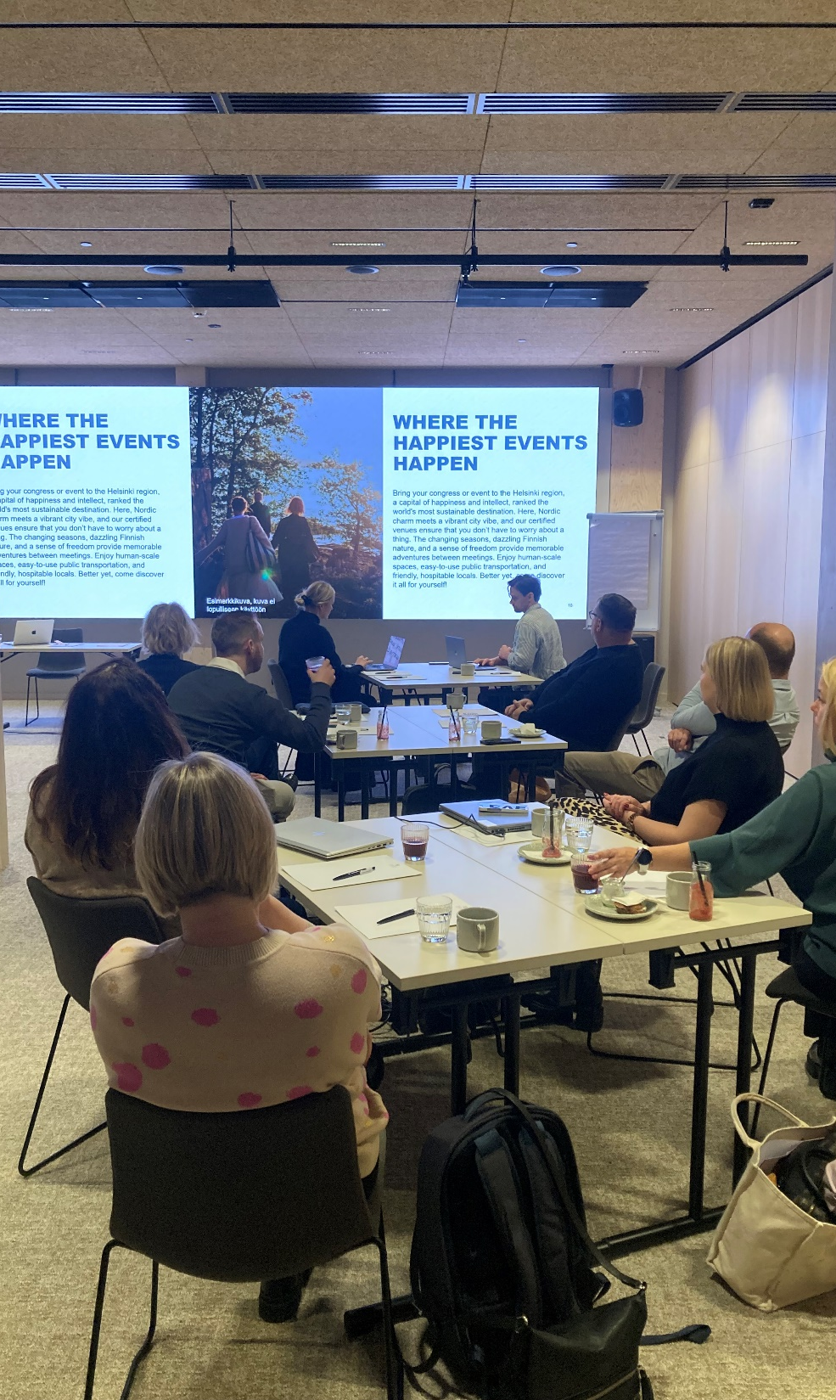
Auttamalla yrityksiä tuotteistuksessa
Kestävien kokous- ja kongressituotteiden tuotteistus ja tuotekuvausten valmistelu kansainväliselle asiakkaalle
Työpajat:
  CSRD, Green Claims & kiristyvän yritysvastuusääntelyn vaikutus vastuullisuusviestintään ja tuotekuvauksiin /30 osallistujaa
  Esteettömyyden ja sosiaalisen vastuullisuuden sanoittaminen tuotekuvauksissa ja viestinnässä/ 26 osallistujaa
  Pääkaupunkiseudun kestävän kokous- ja kongressialan yhteisen tarinan -esittely ja tarinan hyödyntäminen / 37 osallistujaa
Etäsparrailut Milttonin kanssa
Milttonin tarkistus tuotekuvauksille
Kuva: Karoliina Korpela

Slide 8
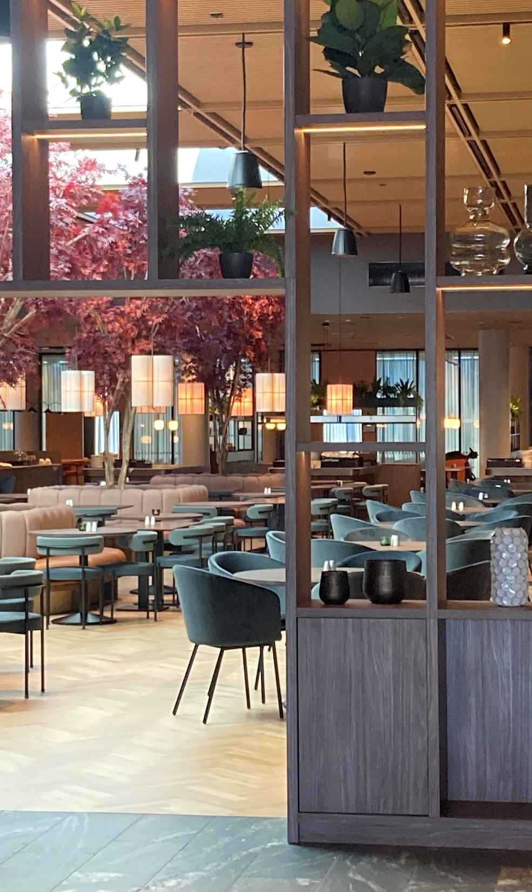
Kestävien kokous- ja kongressikohteiden Pilottimarkkinointi
Tutustumismatkoja ostajille pääkaupunkiseudun kohteisiin
Tutustumismatkojen toteuttaminen kansainvälisille ostajille pääkaupunkiseudun kestäviin kokous- ja kongressikohteisiin (jotka ovat kehittäneet hankkeessa kestäviä tuotteita)
Workshop -tilaisuus pääkaupunkiseudulla, kestävien tuotteiden esittely
Workshop -tilaisuus, jossa myyjät ja ostajat kohtaavat pääkaupunkiseudulla, de minimis tuellinen toimi yrityksille
Vaikuttajaviestintä
Tuodaan esiin alan yrityksiä ja pääkaupunkiseutua kestävänä tieteellisten järjestökongressien ja yritystapahtumien kohteena
Toteutukset 3-6.7.2025​
Kuva: Karoliina Korpela

Slide 9
Miten vastuullisuus vaikuttaa asiakkaidemme arvoissa ja ostopäätöksissä?
Kuva: Visit Espoo / Natura Viva

Slide 10
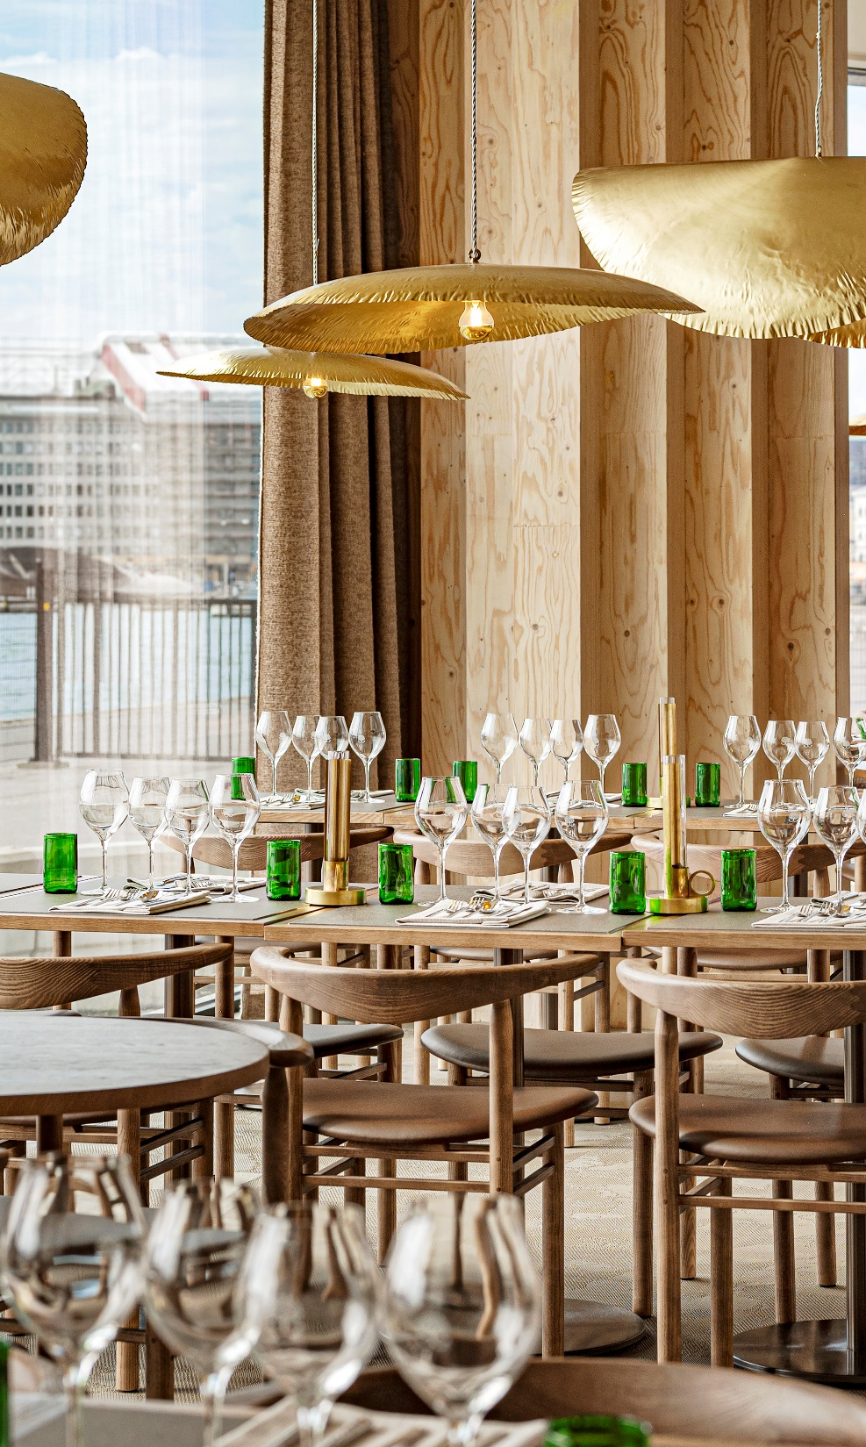
Kokous- ja kongressijärjestäjien ostokriteerejä ja tarpeita
Painopisteenä kestävä kehitys ja vastuullisuus
Haastattelututkimus kansainvälisille kokous- ja kongressijärjestäjille, 10 haastattelua
Kyselytutkimus Suomessa toimiville kokouksia ja kongresseja järjestäville yrityksille ja organisaatioille, 220 vastausta
Kuva: Karoliina Korpela
Kuva: Eveliina Vuorma / Helsinki Partners
Kuva: Sokotel
Notes:
8 asiakasta (10 haastattelua) heinä-syyskuussa 2024
elo-syyskuussa 2024, 220 vastausta

Slide 11
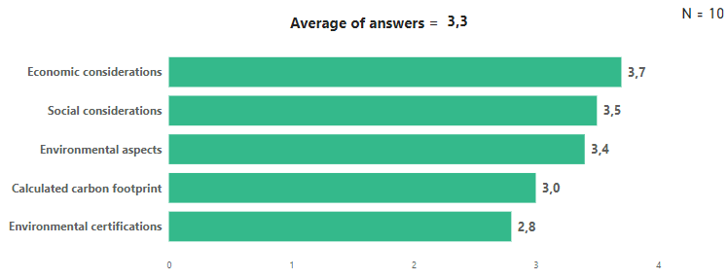

VASTUULLISUUDEN MERKITYS
4 = Very important 3= Quite important 2= Not that important
1 = Not important at all

Slide 12
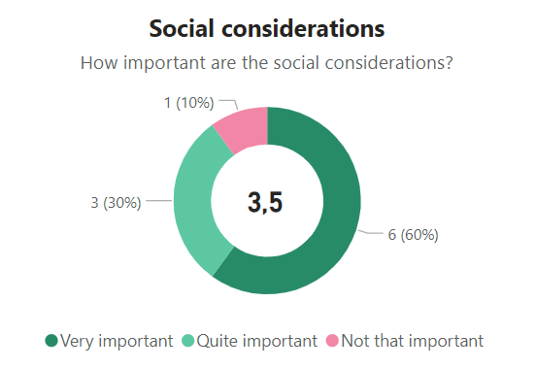
SOSIAALINEN VASTUULLISUUS
Sosiaalinen vastuullisuus oli tärkeää valtaosalle haastatelluista asiakkaista.
60 % piti sitä erittäin tärkeänä ja 30 % melko tärkeänä.
4 = Very important 3= Quite important 2= Not that important 1 = Not important at all

Slide 13
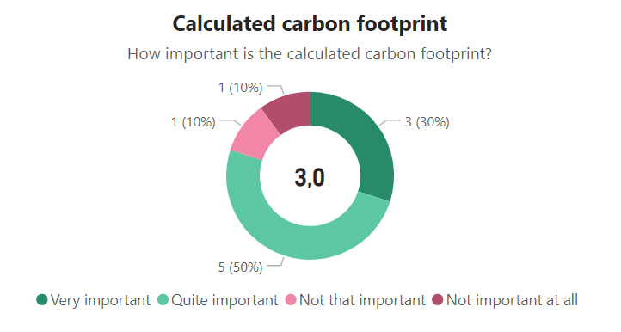
HiilijalanjälJen laskenta
N=10
N=10
4 = Very important 3= Quite important 2= Not that important 1 = Not important at all
Hiilijalanjäljen laskenta oli valtaosalle haastatelluista tärkeää: 30 % piti sitä erittäin tärkeänä ja 50 % melko tärkeänä. Kahden haastatellun mielestä se ei ollut käytännössä kovinkaan tärkeää.

Slide 14
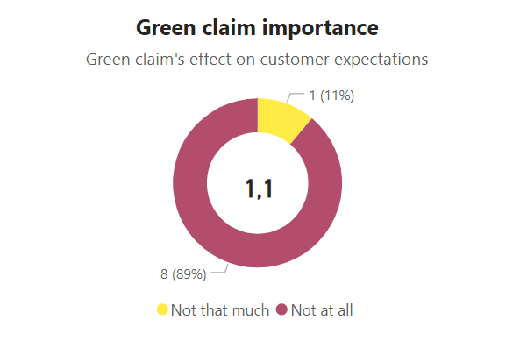
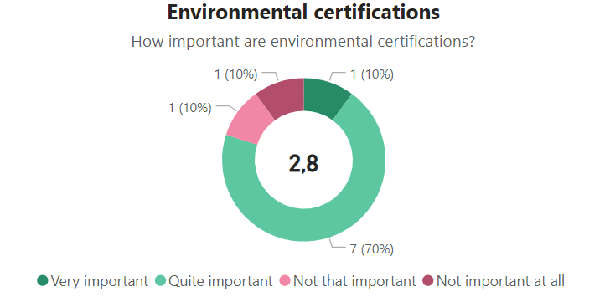
Sertifikaatit ja GCD
N=10
N=10
4 = Very important 3= Quite important 2= Not that important 1 = Not important at all
4 = Very important 3= Quite important 2= Not that important 1 = Not important at all
Todistukset ympäristövastuullisuudesta eivät vaikuttaneet olevan vielä kovin tunnettuja. Haastatellut ajattelivat, että ne varmaan ovat melko tärkeitä ainakin tulevaisuudessa, ja sillä perusteella suurin osa, 70 % (7 vastaajaa) valitsi vastaukseksi melko tärkeän.
Green Claims Directive ei vaikuttanut haastateltujen organisaatioiden asiakasodotuksiin millään lailla.

Slide 15
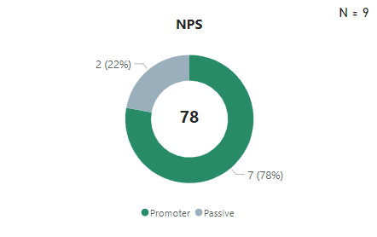
PÄÄKAUPUNKISEUDUN NPS
Yli 50 oleva NPS on erittäin hyvä

Slide 16

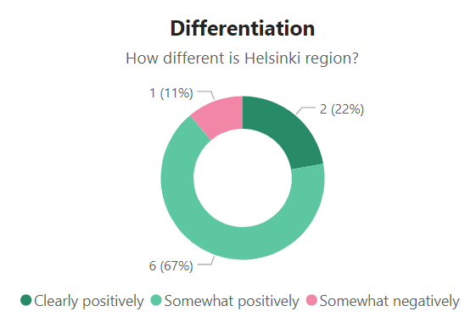
PÄÄKAUPUNKISEUDUN EROTTAUTUMINEN
Suurin osa haastatelluista oli sitä mieltä, että pääkaupunkiseutu erottuu edukseen verrattuna muihin kohteisiin
Keskieurooppalaisen PCO –toimijan edustaja kehui, että pääkaupunkiseutu erottuu edukseen toimijoiden kyvyssä palvella asiakkaita joustavasti. Palveluntarjoajat tekevät yhteistyötä ja auttavat asiakasta löytämään parhaan mahdollisen tapahtumapaikan tapahtumalleen.
Amerikkalaisen sijoitusyrityksen toimitusjohtajan mukaan pohjoismaat ovat hänen silmissään hyvin samanlaisia. Se, mikä Suomen osalta oli erityisen hurmaavaa, oli se, miten tervetulleiksi he kokivat itsensä.

Slide 17
PÄÄKAUPUNKISEUDUN EROTTAUTUMINEN
Eteläeurooppalaisen MICE –toimijan johtajat vertaavat keskenään Suomea ja Norjaa. He pitävät näitä maita tosi samanlaisina jopa luontoa myöden.
Paras tapa erottautua on palvella mahdollisimman joustavasti. Mitä paremmin pystytään kumppanuuteen, sitä paremmat mahdollisuudet on erottautua positiivisesti.
Myös keskieurooppalaisen yritysasiakkaan edustaja korosti erottautumiskykyä erinomaisen palvelun osalta, mitä hän oli kokenut.
Notes:
-joustava palvelu

Slide 18
Tärkeintä ASIAKKAILLE
Kuljetukset ja logistiikka nousevat todella tärkeään asemaan haastatteluissa.
Erään PCO:n edustajat nostivat esille tapahtumakohteen osallistumisen kongressin kuluihin tai kiinnostavien paikalliseen yhteiskuntaan suuntautuvien verkostoitumismahdollisuuksien tarjoamisen.
Kaupunki voi tukea tapahtuman järjestämistä taloudellisesti antamalla avustusta tai esimerkiksi ilmaiset liput julkisiin liikennevälineisiin. Myös kaupunkien järjestämiä vastaanottoja arvostettiin. Niitä ei ole kaikissa kaupungeissa.
PCO -toimijan edustajat nostivat myös esille logistiikan ohella sen, miten hyvin tapahtumapaikka kykenee tilan ja sen palveluiden osalta palvelemaan asiakasta optimaalisesti.
Vastuullisuusasiat ovat kaiken kaikkiaan vahvasti vielä puntarissa taloudellisten seikkojen kanssa. Vastuulliset valinnat eivät yksinkertaisesti saa maksaa liikaa, tai sitten niistä tingitään. Tässäkin on toki vaihtelua asiakkaiden välillä.
Notes:
Logistiikka ja kuljetukset- helpot siirtymät
Kongressin kuluihin osallistuminen ja vieraanvaraisuudet; kaupunkien järjestämät vastaanotot
Ilmaiset liput julkisiin
Optimaalinen palvelu
Vastuullisuus asiat eivät saa maksaa liikaa extraa

Slide 19
Tärkeintä ASIAKKAILLE
Erään MICE –toimijan edustajat nostavat esille sen, että erittäin suuri joustavuus on erityisesti luksusasiakkaiden kohdalla ehdoton must. Ja se tarkoittaa sitä kirjaimellisesti.
Nämä asiakkaat muuttavat mielensä helposti ja heitä täytyy kyetä palvelemaan silloinkin. Se, mitä se maksaa ei yleensä ole ongelma. Ratkaisevaa on, että miten asia pistetään hoitumaan ainakin mahdollisimman lähelle alkuperäistä toivetta.
Ja jos tämä ei onnistu, niin he toimijana valitsevat 2. parhaan vaihtoehdon ihan vain siitä syystä, että kohde ei kykene palvelemaan heidän asiakkaitaan optimaalisesti.
Sen vuoksi heille on erittäin tärkeää kokea, että heillä on kohteessa kumppani eikä vain joku toimittaja. He haluavat kumppanoitua ja siksi he etsivät käsiinsä maan Convention Bureaun, jonka avulla varmistetaan että kaikki menee täsmälleen suunnitelmien mukaisesti.
Notes:
Joustavuus luksusasiakkailla
Asiat täytyy hoitua ja sujua
Kumppanoituminen

Slide 20
Tärkeintä ASIAKKAILLE
Eräs MICE-toimija korostaa palvelun joustavuutta ja nopeutta. Suomalaiset ovat välillä tosi hitaita palvelemaan esimerkiksi verrattuna norjalaisiin.
Hän käyttää esimerkkinä tapausta, jossa hän oli tulossa korkea-arvoisten vierailijoiden kanssa ja he halusivat tavata suomalaiset x-alan viranomaiset. Hänellä kesti kolme viikkoa saada vastaus, joten he menivät Norjaan.
Notes:
- Palvelun joustavuus ja nopeus

Slide 21
MIKÄ KIINNOSTAA ERITYISESTI?
Suomalainen järvimaisema, metsä ja luonto ja siellä selviäminen (escape game)
Loppujen lopuksi aina on kyse ihmisistä, jotka palvelevat aidosti ja saavat vierailijat tuntemaan itsensä todella arvostetuiksi ja tervetulleiksi.
Mahdolliset ongelmat matkan varrellakin menettävät merkityksensä, kun ihmiset ratkovat ongelmia ja tarjoavat ratkaisuja hymy huulilla.
Notes:
Järvimaisema
Ihmisläheisyys

Slide 22
MIKÄ KIINNOSTAA ERITYISESTI?
Eteläeurooppalaisen MICE –toimijan johtajat kehuivat vuolaasti eivätkä olleet yhtään ihmeissään siitä, että suomalaiset ovat onnellisimpia ihmisiä maailmassa
Pääkaupunkiseudulla todella ymmärretään erilaisia asiakasryhmiä. ​
Helsinki on kaupunki, joka on keskellä luontoa.​
Notes:
Kaupunki keskellä luontoa

Slide 23
KEhityskohteita
Kaupallisen kumppanuusajattelun pitää Suomessa kehittyä.
Hänelle annetaan sama hinnasto kuin hänen omille asiakkailleen. Kumppanuudesta ei siis palkita mitenkään.
Pahimmillaan häneltä on Suomessa pyydetty rahaa siitä, että potentiaalista vierailukohdetta on esitelty hänelle.
Notes:
Kaupallisen kumppanuusajattelun kehittyminen

Slide 24

Kyselytutkimuksen tulokset

Slide 25
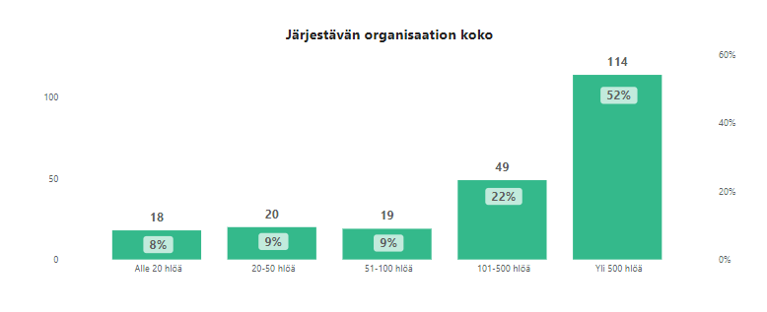
Kyselytutkimukseen vastaajat

Slide 26
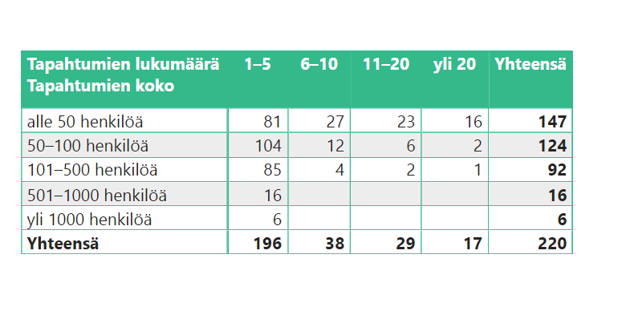
TAPAHTUMIEN KOKO ja MÄÄRÄ
Eniten järjestetään alle 500 hengen tilaisuuksia, joita järjestetään yleensä 1-5 vuodessa
Painopiste oli 50 – 100 hengen tilaisuuksissa, joita järjesti 1-5 kertaa n. 46 % (104) kaikista toimijoista.
Notes:
Suurimmat volyymit alle 500 hengen kokouksista
Eniten järjestetään 50-100 hengen tilaisuuksia

Slide 27
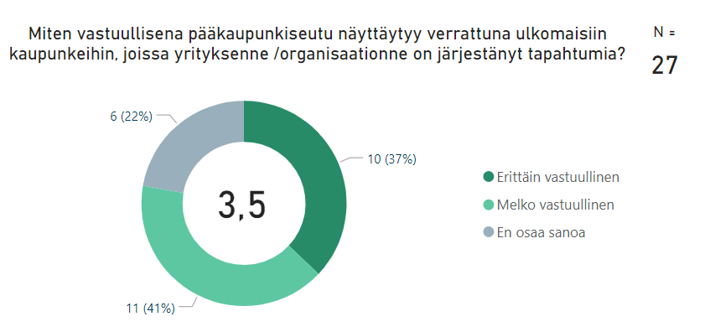
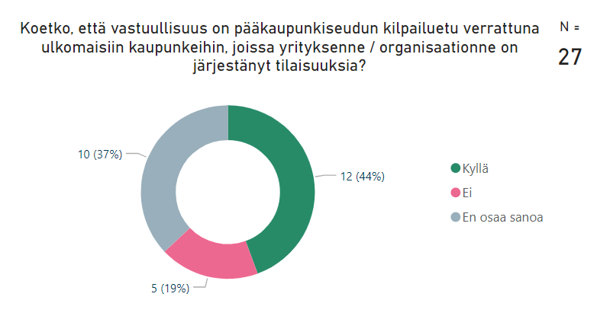
Pääkaupunkiseudun vastuullisuus
37 % niistä vastaajista (10), jotka järjestävät tilaisuuksia myös ulkomailla oli sitä mieltä, että pääkaupunkiseutu näyttäytyy erittäin vastuullisena.
41 % vastaajista (11), jotka järjestävät tilaisuuksia myös ulkomailla oli sitä mieltä, että pääkaupunkiseutu näyttäytyy melko vastuullisena
44 % niistä vastaajista (12), jotka järjestävät tilaisuuksia myös ulkomailla oli sitä mieltä, että vastuullisuus on pääkaupunkiseudun kilpailuetu.
19 % vastaajista (5), jotka järjestävät tilaisuuksia myös ulkomailla ei uskonut, että vastuullisuus on pääkaupunkiseudun kilpailuetu.

Slide 28
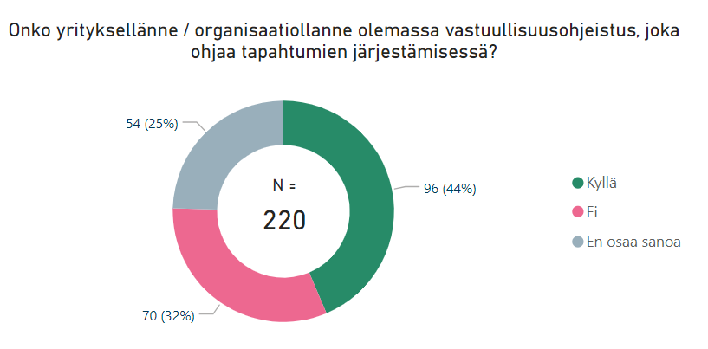
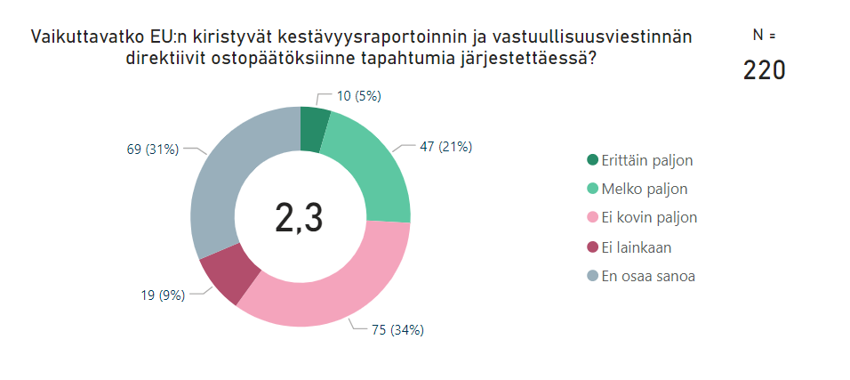
VASTUULLISUUSOHJEISTUS
4 = erittäin paljon
3= melko paljon
2 = ei kovin paljon
1 = ei lainkaan
44 % vastaajista (96) oli vastuullisuusohjeistus, joka ohjaa tapahtumien järjestämistä.
60 % vastaajista (132) vastasi, että EU:n kiristyvät kestävyys- ja vastuullisuusviestinnän direktiivit vaikuttavat heidän ostopäätöksiinsä tapahtumia järjestäessä ainakin jonkin verran.

Slide 29
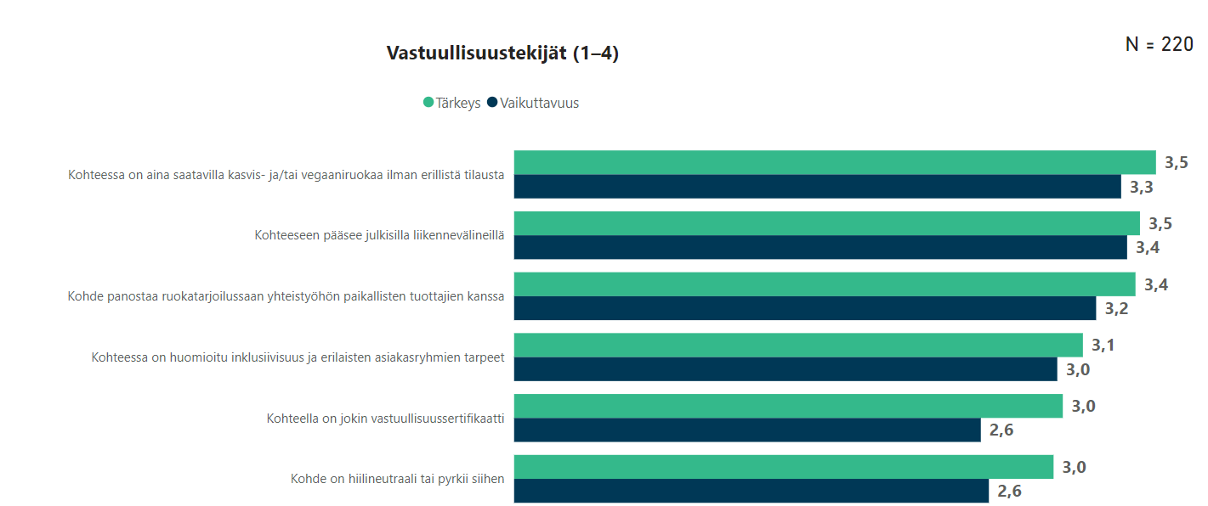
VASTUULLISUUSTEKIJÖIDEN TÄRKEYS
Kohteen vastuullisuustekijöistä tärkeimpiä olivat seuraavat tekijät tärkeysjärjestyksessä
Kohteessa on aina saatavilla kasvis- ja/tai vegaaniruokaa ilman erillistä tilausta
Kohteeseen pääsee julkisilla liikennevälineillä.
Kohde panostaa ruokatarjoilussaan yhteistyöhön paikallisten tuottajien kanssa.
Kohteessa on huomioitu inklusiivisuus ja erilaisten asiakasryhmien tarpeet
Kohteella on jokin vastuullisuussertifikaatti
Kohde on hiilineutraali tai pyrkii siihen
1 = ei lainkaan tärkeä 2= ei kovin tärkeä 3= melko tärkeä 4 = erittäin tärkeä. EOS ei laskettu mukaan keskiarvoon
Tärkeimmät vastuullisuusteot = arvosana 3 tai yli

Slide 30
Kokousten ja kongressien välillisen vaikutuksen mittaroinnin kehittäminen
Kuva: Visit Espoo / Natura Viva

Slide 31
Välillisen vaikutuksen toimien ja mittaroinnin tutkiminen ja kehittäminen
Opinnäytetyö Marianne Liukkonen: Study on Legacy Models – How Destination Management Organizations Can Develop a Successful Legacy Model: linkki
Pääkaupunkiseudulle toteutetaan yhteinen kongressien ja yritystapahtumien Legacy Toolkit ja mittaamisen malli sekä kaupunkien sisäinen työkalu Legacy-toimenpiteiden toteuttamista varten
Kuva: dspmedia /Visit Espoo

Slide 32

Opinnäytetyön toteutus
Opinnäytetyön tavoite oli kartoittaa Legacy- mallien edut ja haitat. Aihetta tarkasteltiin DMO-näkökulmasta.
Benchmarking: FCB, Copenhagen Legacy Lab, Visit Singapore ja Visit Britain
Haastattelut: FCB, Copenhagen Legacy Lab, Visit Britain, Helsinki Partners, Visit Espoo
Kuva: dspmedia /Visit Espoo

Slide 33
Johtopäätökset ja vinkit legacy-mallin luomiseen
Helppo seurata ja ymmärtää, noin 3–4 keskeistä teemaa/vaihetta, joihin voi sisältyä ala vaiheita
Valmiita mallipohjia vaiheiden seuraamiseen
Vahvuuksien ja mahdollisten puutteiden tunnistaminen
Yhteistyö paikallisten sidosryhmien kanssa
Käytä olemassa olevia malleja ja työkaluja benchmarkkauksen tueksi
Käytä ulkopuolisia lähteitä mallin luomiseen
Kerää tietoa ja seuraa palautetta kyselyillä ja lomakkeilla. Tee tarvittavia muutoksia ja kehitystoimenpiteitä niiden perusteella.
Kuva: dspmedia /Visit Espoo
Notes:
Askeleiden tulee olla sovellettavissa erilaisiin tapahtuma- ja kongressi tyyppeihin
Ideointi Mallipohjat, Esimerkki Aikataulut, Tarkistuslistat
Mitkä ovat sosiaaliset ja ympäristöön liittyvät haasteet kohteessa?
Koulutuslaitokset , hyväntekeväisyysjärjestöt, paikalliset organisaatiot
Konsultit, Sosiaaliseen vaikuttavuuteen erikoistuneet organisaatiot, Tutkimukset sosioekonomisesta vaikutukset

Slide 34
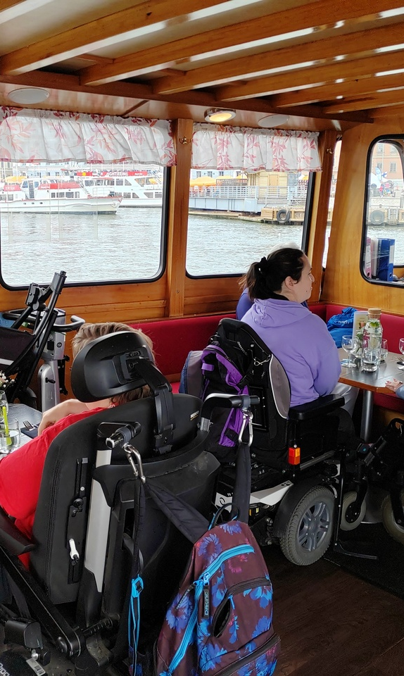
Tulevia tilaisuuksia
Inklusiivisen matkailun hyödyntämätön potentiaali 14.5.2025 klo 8.30-11.45
Kuva: Sanna Kalmari

Slide 35
kestävien kokousten ja kongressien yhteinen tarina pääkaupunkiseudulle
Kuva: Visit Espoo / Natura Viva

Slide 36
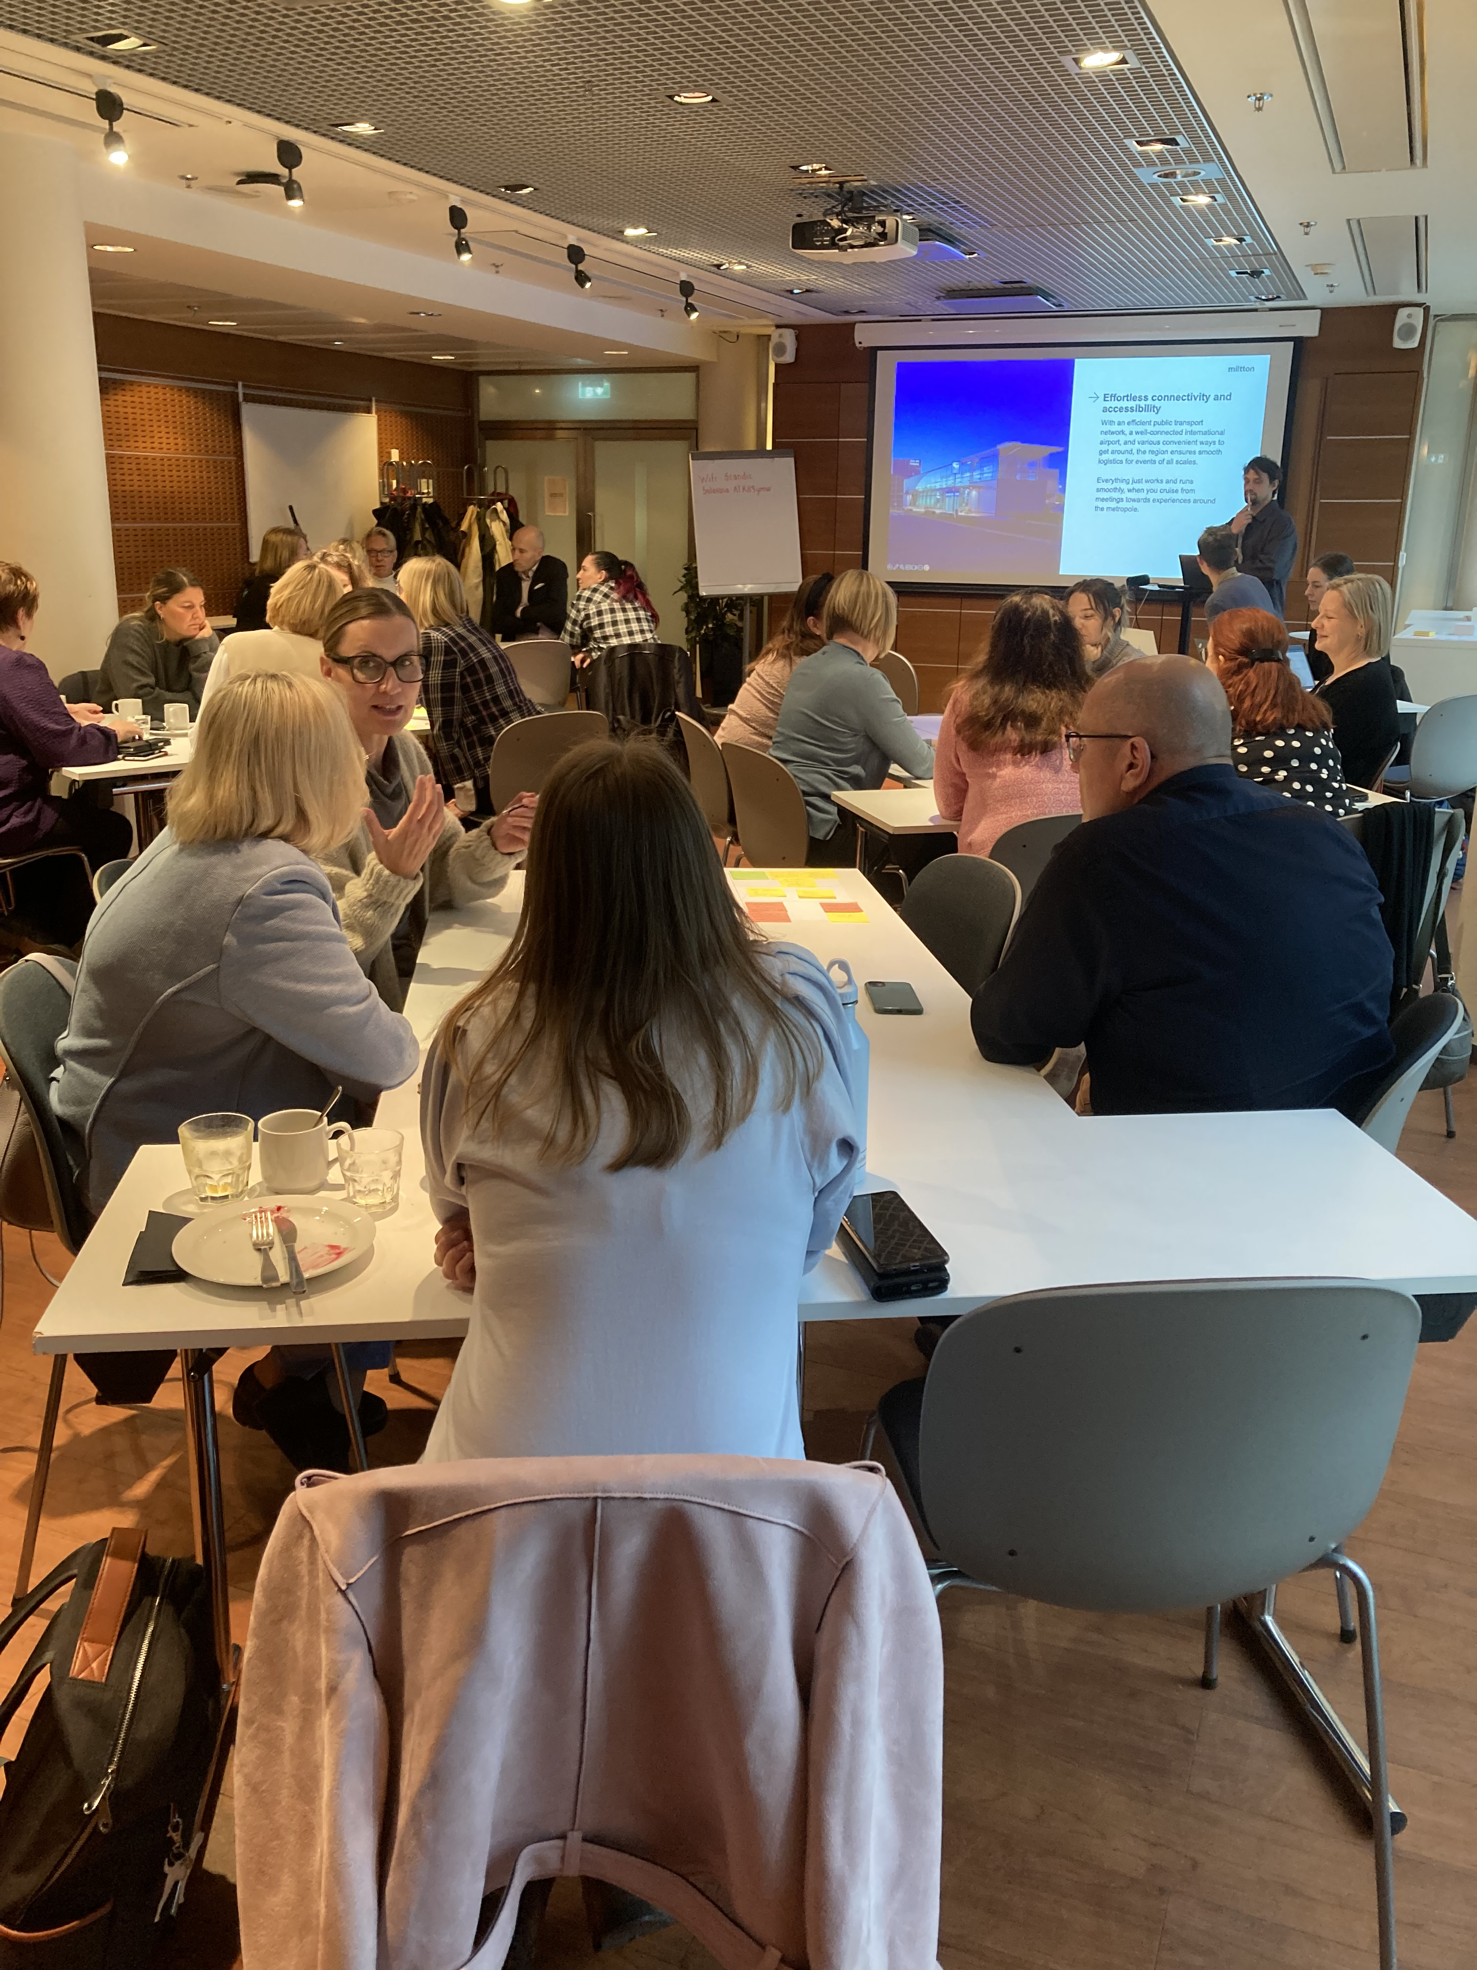
Yhteinen tarina
Pääkaupunkiseudun kestävän kokous- ja kongressialan yhteisen houkuttelevan tarinan rakentaminen kansainvälisille asiakkaille, viestin testaaminen ja jalkauttaminen.
  Kilpailuetujen määritteleminen
  Tarina, pääviestit, hissipuhe
  Pääviestien sovellusesimerkkejä myynti-, asiakaspalvelu- ja viestintätyöhön
  Työpaja 25.9. Helsinki, Espoo, Vantaa ja FCB
  Työpaja 11.10. elinkeino /40 osallistujaa
  Testaamiset 26.11. ja 28.11.
  Esittely 11.12. työpajassa /37 osallistujaa
Kuva: Salla Repo /Visit Espoo
Kuva: Karoliina Korpela

Slide 37

Tarina ja pääviestit
Esimerkkikuva, kuva ei lopulliseen käyttöön

Slide 38

Where the happiest events happen
Bring your congress or event to the Helsinki region, a capital of happiness and intellect, ranked the world's most sustainable destination. Here, Nordic charm meets a modern city vibe, and our certified venues ensure that you don’t have to worry about a thing. The changing seasons, dazzling Finnish nature, and a sense of freedom provide memorable adventures between meetings. Enjoy human-scale spaces, easy-to-use public transportation, and friendly, hospitable locals. Better yet, come discover it all for yourself!
Esimerkkikuva, kuva ei lopulliseen käyttöön

Slide 39
Where the happiest events happen
The world’s happiest country is also home to the #1 most sustainable destination, as ranked by the Global Destination Sustainability Index. In the Helsinki region in Finland, congress and event visitors experience Nordic charm, genuine hospitality and an inclusive, welcoming atmosphere, supported by our renowned work-life balance. In the region’s versatile event venues, everything is always delivered as promised, meeting high ecological and social standards.
Discover an unexpected capital of intellect filled with groundbreaking research and thriving companies working together for positive change. While seamlessly managing all your event needs, you can immerse yourself in an energising environment full of knowledge and creativity, fostered by organisations such as Aalto University and the University of Helsinki.
This region, consisting of the cities Helsinki, Vantaa and Espoo, offers a perfect yet unconventional mix of modern city life and natural experiences. Our freedom to move around and be yourself invite visitors to discover the area’s eccentric and exhilarating sides. The surroundings – from the dazzling archipelago to two national parks in the heart of the metropolis – form an ideal backdrop for leisure and activities between meetings.
With an efficient public transport network – international airport that has been awarded for best client experience in its class in Europe – and various convenient ways to get around, the region ensures smooth journeys for events of all types and sizes. Finns rarely brag, but our strong commitment to doing things better, for both people and the planet, ensure that your group’s stay here is as sustainable as it’s memorable. In other words, when you bring your gathering here, you don’t have to worry
– just be happy.

Slide 40
Unique selling points
Nordic charm, global feel
The Helsinki region blends the distinctive Nordic quality of life with a cosmopolitan mindset. It offers an unconventional yet perfect mix of modern city life and serene natural experiences, making it an ideal destination for large-scale congresses and intimate gatherings alike. Here everybody is free to move around and truly be themselves.
The world’s most sustainable travel destination
Host your next event in the world’s most sustainable destination, ranked #1 on the Global Destination Sustainability Index. Our venues and hotels are certified, and you'll also experience genuine hospitality and Finland’s widely acclaimed work-life balance.
Where wild ideas meet intellectual capital
Visitors will discover an unexpected capital of intellect, where a dynamic atmosphere of knowledge, wellness, forward-looking tech, and unexpected creativity converge. This is brought to life by some of Europe’s most fascinating universities, companies, and communities.
Human-scale, effortlessly functional
With an airport awarded for best client experience in its class in Europe, an efficient public transport system, and a variety of convenient ways to get around, the Helsinki region ensures smooth logistics for every visitor. Everything works, every promise is kept, and everyone can feel at ease being exactly who they are. Kindness, authenticity, and inclusiveness are integral to every journey.

Slide 41
references
Enter Espoo: Espoo ranks sixth in patent applications in Europe – Patent Index 2023. https://www.enterespoo.fi/news/espoo-ranks-sixth-patent-applications-europe-patent-index-2023​
European Patent Office (EPO): Patent Index 2023: https://www.epo.org/en/about-us/statistics/patent-index-2023​
Espoon Kaupunki. Espoolle hopeaa Euroopan innovaatiopääkaupunkikilpailussa. https://www.sttinfo.fi/tiedote/70673006/espoolle-hopeaa-euroopan-innovaatiopaakaupunkikilpailussa?lang=fi​
European Commission: Helsinki - Winner of 2019 European Capitals of Smart Tourism https://smart-tourism-capital.ec.europa.eu/helsinki-winner-2019-european-capitals-smart-tourism_en​
Finavia: Award-winning Helsinki Airport: https://www.finavia.fi/en/airports/helsinki-airport/airport/about/awards​
Global Destination Sustainability Movement: Top 40 Cities. https://www.gds.earth/index/top-40-cities/​
Helsinki Smart Region: Rankings: https://helsinkismart.fi/about/#acf-rankings-listing​
  European Commission: The Digital Economy and Society Index (DESI). https://digital-strategy.ec.europa.eu/en/policies/desi​
  European Commission: European Social Progress Index: https://ec.europa.eu/regional_policy/information-sources/maps/social-progress/2020_en​
  World Intellectual Property Organization (WIPO). Global Innovation Index 2021. https://www.wipo.int/global_innovation_index/en/2021/#:~:text=The%20world's%20most%2Dinnovative%20economy,to%20the%20GII%202021%20rankings​
  European Commission: European Social Progress Index 2020. https://ec.europa.eu/regional_policy/information-sources/maps/social-progress/2020_en​
  IMD – The World Competitiveness Center. https://www.imd.org/smart-city-observatory/home/’​
  fDi Intelligence’s flagship European Cities and Regions of the Future 2022/23 ranking: https://www.fdiintelligence.com/content/rankings-and-awards/european-cities-and-regions-of-the-future-20222023-winners-80707​
World Economic Forum:Global Competitiveness Report Special Edition 2020: How Countries are Performing on the Road to Recovery https://www.weforum.org/publications/the-global-competitiveness-report-2020/​
World Economic Forum: The Travel & Tourism Competitiveness Report 2019: https://www.weforum.org/publications/the-travel-tourism-competitiveness-report-2019/#series=TTCI.A.02​
World Economic Forum: Global Gender Gap Report 2023. https://www.weforum.org/publications/global-gender-gap-report-2023/​
World Happiness Report 2024: https://worldhappiness.report/​
World Happiness Report 2020: Cities and happiness: https://worldhappiness.report/ed/2020/cities-and-happiness-a-global-ranking-and-analysis/

Slide 42

Esimerkkikuva, kuva ei lopulliseen käyttöön

Slide 43

WHY CHOOSE THE HELSINKI REGION?
Esimerkki USP’ien käytöstä myyntimateriaalissa
Nordic charm & global feel
The Helsinki region offers a mix of vibrant but cozy city life and tranquil nature, where everybody is free to move around and truly be themselves. Whether it's the midnight sun or the magical winter, every season adds a special touch to your event experience.
The world’s most sustainable travel destination
The Helsinki region leads in environmental and social sustainability, ensuring a welcoming experience for all. From thoroughly managed venues to CO₂ minimising transportation options, your visit is designed with the people and planet first.
Intellectual capital & wild ideas
The Helsinki region is where cutting-edge tech, wellness, and unexpected ideas come together, driven by top universities and innovative companies.
Human-scale, effortless functionality
Enjoy seamless logistics with an award-winning airport and efficient public transport. In the Helsinki region, everything works smoothly, promises are kept, and everyone feels at home.
Esimerkkikuva, kuva ei lopulliseen käyttöön

Slide 44
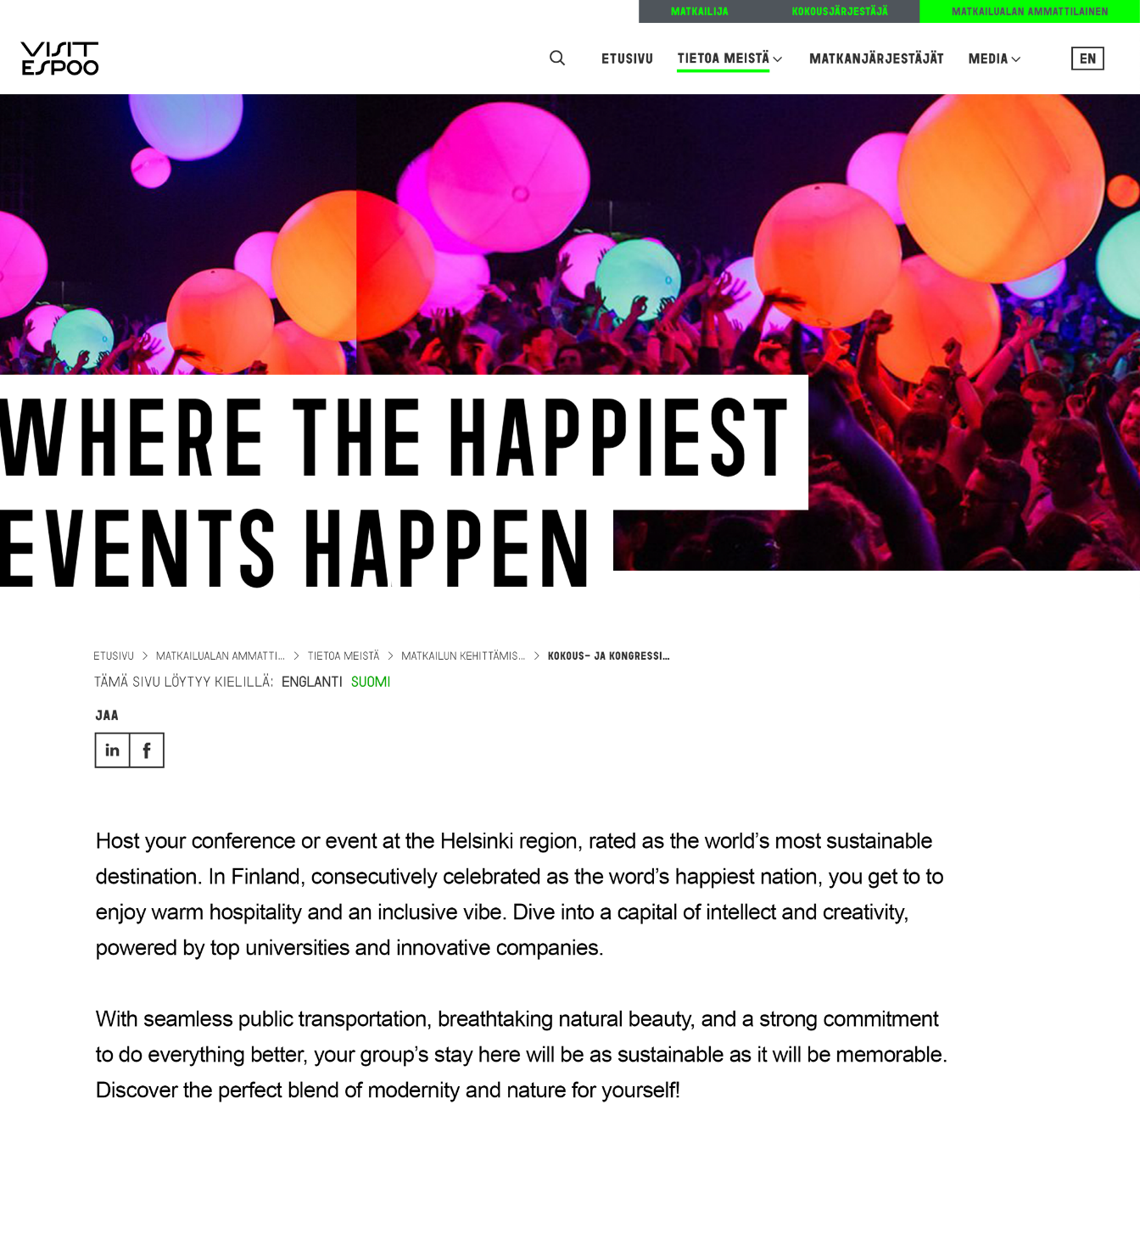
Esimerkkikuva, kuva ei lopulliseen käyttöön
Host your congress or event at the Helsinki region, rated as the world’s most sustainable destination. In Finland, consecutively celebrated as the word’s happiest nation, you get to to enjoy warm hospitality and an inclusive vibe. Dive into a capital of intellect and creativity, powered by top universities and innovative companies.
With seamless public transportation, breathtaking natural beauty, and a strong commitment to do everything better, your group’s stay here will be as sustainable as it will be memorable. Discover the perfect blend of modernity and nature for yourself!

Slide 45


Esimerkkikuva, kuva ei lopulliseen käyttöön
Visit Espoo Bring your congress or event to the Helsinki region, a capital of happiness that’s been ranked as the world's most sustainable destination. Our changing seasons and dazzling Finnish nature provide memorable adventures between meetings, topped only by our friendly, hospitable locals.

Slide 46
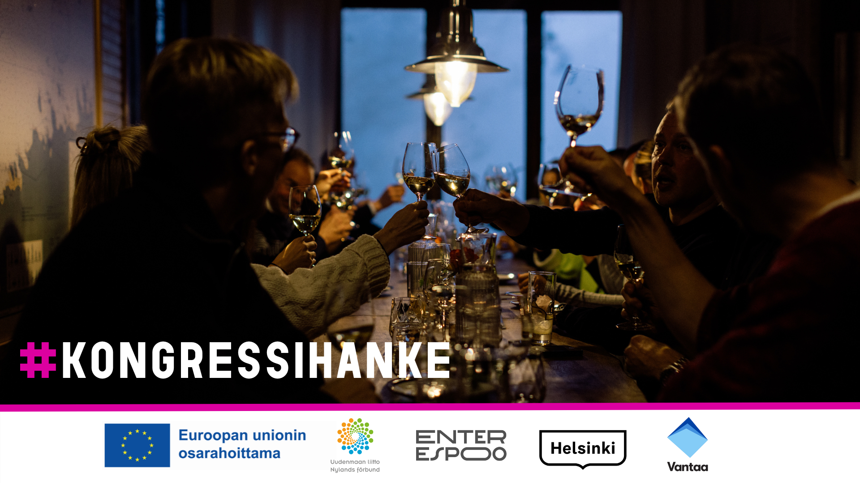
Markus Karlqvist
Senior Creative Strategist
Miltton Oy
markus.karlqvist@miltton.fi
Karoliina Korpela
Projektipäällikkö
Enter Espoo / Visit Espoo
karoliina.korpela@espoo.fi
+358 43 8273271
KOKEMO –Kongressit ja yritystapahtumat innovaatioiden ja kestävyyden moottoreina pääkaupunkiseudulla -hanke
Kuva: Antti Rastivo / Visit Espoo

